Slide 1
GMOVE内容分享 分享人：吕颖超

Slide 2

背景：
利用geo-tagged social media（GeoSM）数据来研究人的移动性（包含时间空间文字信息），用于规划交通和位置预测。
GeoSM记录x被定义为如下元组：
问题：
GeoSM数据具有高稀疏性和不一致性；
采用一个用户的GeoSM来建模则太有限，用所有用户的GeoSM来建模则可能存在严重的数据不一致性从而影响模型的有效性。
GMove：
The Group-level mobility modeling method using GeoSM data
由user group和mobility modeling组成的集成HMM框架，文中用于位置预测。
Notes:
通用解决方案：

Slide 3
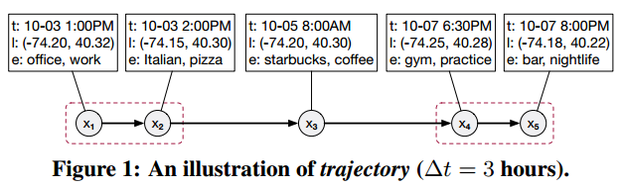
前序问题描述
对于一个用户u，其行为序列则是按照时间排列的GeoSM记录 ，但由于行为序列具有低采样性，且一些连续行为对之间的时间间隔可能会很大（比如天），所以采用较为密集的序列部分来建模，这些部分被称为轨迹（trajectories）
Notes:
通用解决方案：

Slide 4
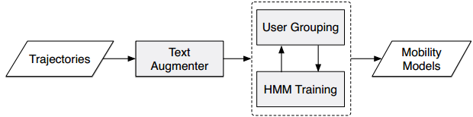


GMOVE模型框架
1、初始化
为用户集合， 为用户类别集合。
（a）建立每个用户的成员向量Mu，其中Mu(g)为用户u属于g类的概率；
（b）对每一类用户，随机初始化一个HMM为Hg，全体的HMM为
2、HMM训练
利用Mu对该用户的行为序列在不同类别中的比重进行赋值，然后采用具有比重的行为序列簇对不同类别下的用户进行新的HMM训练
3、用户分组
用新产生的HMM模型反过来更新用户的成员向量（其实就是用HMM计算不同用户的观测序列出现的概率，一个人有多个序列的是将每个序列概率都乘起来）
4、迭代
对输入的轨迹s的log-likelihood的收敛性进行检验，如果未收敛，则：
然后回到第二步
Notes:
通用解决方案：

Slide 5
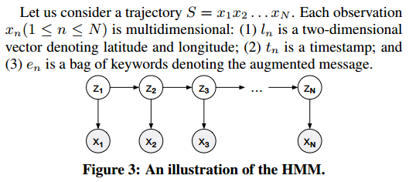
上图是典型的HMM模型，其中xi是一个已经经过时间窗切割后的新的行为序列中的一个行为i，即xi为观测状态i，我们对隐含状态Z设定K种类别，每一个观测状态（或行为xi）均对应一种隐含状态zi。隐含状态序列Z的确定需要以下参数：
1）隐含状态的初始分布：K维向量π（代表不同类别隐含状态出现的概率）
；
2）隐含状态间的转移概率A：K×K矩阵；
3）输出概率：不同于传统HMM
（1）地点ln符合二变量高斯分布， ， 和 分别为隐含状态k时的均值和方差矩阵；
（2）时间戳来自于单变量高斯分布， ， 和 分别为k状态下的均值和方差，其中时间从秒转换为天。
Notes:
HMM的三大功能：1）知道模型，求观测序列出现的概率； 2）

Slide 6




HMM参数计算
对每一类用户均产生对应的HMM，其中， 为输入的轨迹组，每个轨迹Sr均有相应的权重wr，即Sr所属的用户属于类别g的概率。
参数为： ，在前一次迭代得到的HMM参数的基础上，用EM算法来更新这些参数（Baum-Welch算法）。
用户分组调整
用HMM的forward scoring算法实现
Notes:
通用解决方案：

Slide 7
实验部分
数据集（3小时切分）：
LA数据集：60w条推特，根据推特用户id进行分组，可提取3w条轨迹；
NY数据集：70w条推特，提取4.2w条轨迹。
参数设定：
80个用户类别，10个隐含状态
Notes:
通用解决方案：

Slide 8
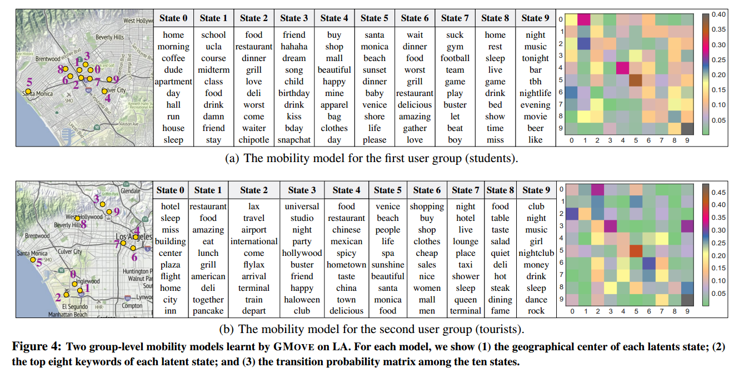
最终模型相应参数展示
Notes:
通用解决方案：

Slide 9
位置预测实验
任务
对测试集中的轨迹，根据前N-1个行为进行最后一个行为的地点预测
候选池：距离第xN个行为的地点3km以内，与其发生时间5小时以内的推特行为信息
采用模型对候选池所有的地点进行访问概率排序，模型效果越好则真实的访问地点的排名越靠前
T为测试轨迹数，对每条轨迹进行地点预测，真实地点出现在topK中的轨迹数为T’，采用T’/T来表示准确率
Notes:
通用解决方案：

Slide 10
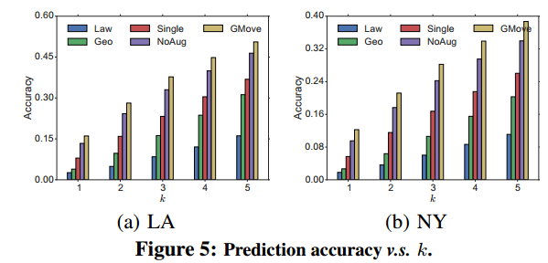
目录
模型效果对比
LAW：常用移动模型； GEO：只采用空间信息训练一个HMM
SINGLE：采用所有轨迹训练一个HMM的GMOVE
NOAUG：不采用文字信息的GMOVE
Notes:
通用解决方案：

Slide 11
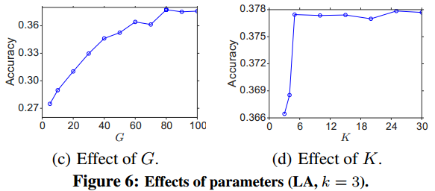
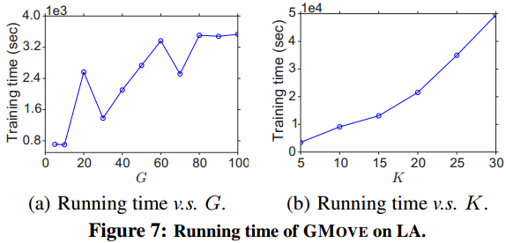
目录
Notes:
通用解决方案：

Slide 12

谢谢！
生物识别

